Slide 1
Transporte de muestras y sustancias infecciosas
Programa de entrenamiento en epidemiología de campo
Curso Frontline
Dirección de Vigilancia y Análisis del Riesgo en Salud Pública
Notes:
Esta sesión es complementaria a los aspectos relevantes del trabajo coordinado entre el laboratorio y el epidemiólogo y se abordarán los aspectos técnicos y normativos requeridos para el envío de muestras y sustancias infecciosas, que apoyan la vigilancia epidemiológica y la respuesta a brotes o emergencias de interés en salud pública. Tan solo en el Instituto Nacional de Salud de Colombia, se reciben al año un promedio de 140.000 a 150.000 muestras, para análisis de eventos de interés en salud pública, remitidas por los Laboratorios de Salud Pública Departamentales (LSPD) y del Distrito capital, que a su vez provienen de la Red Nacional de Laboratorios de todo el país para diagnóstico, confirmación o descarte de EISP.
La importancia del transporte rápido y seguro de sustancias infecciosas ha sido ilustrada suficientemente con situaciones de emergencia como la epidemia de síndrome respiratorio agudo severo (SRAS), en el 2003, Influenza AH1N1 en el periodo 2009 -2010, Ebola en el 2014, gracias a la colaboración mundial entre los científicos basada en el intercambio eficiente de muestras para ser analizadas y de datos para ser interpretados, se consiguieron avances sin precedentes en la identificación y contención rápidas de estas enfermedades.

Slide 2
Embalaje y transporte de muestras y sustancias infecciosas - Principios
PRINCIPIOS
Con independencia de que el paciente esté presuntamente infectado o no, las muestras de origen humano y animal deben ser embaladas/envasadas y transportadas de forma que quienes participan en su transporte estén protegidos del riesgo de infección.
Evitar que los bultos queden detenidos en los aeropuertos, que sean rechazados o destapados por los operadores, transportistas, autoridades, etc.
El rechazo del transporte de muestras, o su retraso, pueden tener consecuencias que pongan en peligro la vida del paciente, retrasen la aplicación de medidas apropiadas para hacer frente a brotes de enfermedades u obstaculicen las investigaciones necesarias para desarrollar tratamientos o frenar la propagación de una enfermedad.

Slide 3

Aspectos tener en cuenta…
En Colombia, el traslado de éstas muestras, está prohibido por redes postales.
Para el envío de las muestras se requiere de profesionales entrenados con el uso de los elementos de protección personal adecuados al riesgo del agente infeccioso.
No hay sustancias infecciosas prohibidas para el transporte aéreo, sin embargo, para su envío se requiere sistema de triple embalaje (PI620/PI650).
Estas muestras no deben ser transportadas por pasajeros o tripulación: Prohibido el envío en el equipaje de mano o facturado, ni en su persona.
En caso de enviar por correo, únicamente por primera clase, prioritario o expreso.

Slide 4
Clasificación de las muestras y sustancias infecciosas para el transporte
¿Es una sustancia infecciosa?
No
Si
No
Se ajusta a la definición de sustancia categoría A?
¿Tiene riesgo mínimo de infección?
Si
No, o no se sabe
Sí, o no se sabe
No sujeto a los requisitos de transporte de mercancías peligrosas
Sujeto a las disposiciones pertinentes para “Muestra humana exenta “ o “Muestra animal exenta”
UN 3373
Sustancias biológicas, categoría B
UN 2814 Sustancia infecciosa que afecta a los seres humanos
UN 2900 Sustancia infecciosa que afecta únicamente a los animales
Notes:
Acá podemos observar el algoritmo para la clasificación de las muestras y de acuerdo con esta clasificación se debe preparar el embalaje, la documentación y el envío de las muestras.
Lo primero que debemos tener claro, es que es una sustancias infecciosa, ya que es la base sobre la cual se realiza la clasificación. Para esto, deben saber que Una sustancia infecciosa, es aquella sobre la cual se sabe o se cree fundadamente que contienen agentes patógenos (bacterias, virus, rickettsias, parásitos y hongos) y otros como priones que causan enfermedad en los animales o seres humanos.
Así mismo, es importante diferenciar que es una sustancia infecciosa de Categoría A: Una sustancia infecciosa que es transportada de forma que, cuando se produce una exposición, es capaz de causar una incapacidad permanente, poner en peligro la vida o constituir una enfermedad mortal para humanos o animales previamente sanos. A su vez, las sustancias infecciosas que cumpliendo estos criterios causan enfermedades en seres humanos o tanto en ellos como en animales se asignarán al No. UN 2814 y Las sustancias infecciosas que causan enfermedades sólo a animales se asignarán al No. UN 2900
Y una sustancia biológica de Categoría B: es una sustancia infecciosa que no cumple los criterios para ser incluida en la categoría A. Se asignan al No. UN 3373, salvo cultivos, que se asignarán al UN 2814 o al UN 2900, según corresponda.
Ahora bien, con estos conceptos claros, lo primero que nos debemos preguntar cuando tenemos una muestra para enviar, es: ¿esta sustancia o muestra es o no una sustancia infecciosa?. Para lo que revisamos si se ajusta con la definición de una sustancia infecciosa de la Categoría A. Aplica tanto si sabemos con certeza que se trata de una sustancia infecciosa de Categoría A o ante la sospecha. En este caso, es preferible decidirse por la clasificación del mayor riesgo. En esta categoría encontramos por un lado, las sustancias infecciosas que afecta a los seres humanos y algunas que afectan tanto a seres humanos como animales, que se identifican con UN 2814 y por el otro, las Sustancias infecciosas que afecta únicamente a los animales, identificada con el UN 2900.
Siguiendo el algoritmo, se analiza si la muestra objeto de envío, es una sustancia infecciosas que NO cumple con los criterios de la categoría A; en este punto, puede tomar 2 vías, la primera, que “no es o no se sabe” por lo cual se clasifica como una sustancias infecciosas de la categoría B y le se asignarán al n.º UN 3373. La segunda vía, es que el riesgo de infección de la sustancia o muestra a transportar en mínimo. En este caso, hablamos que es una muestra exenta, bien sea humana o animal y para su envío con esta clasificación, se requiere de un juicio profesional informado, basado en historial médico conocido, los síntomas y circunstancias particulares de la fuente humana o animal, y las condiciones locales endémicas que determine que es mínima la posibilidad de que haya presencia de agentes patógenos. Y aplica en los siguientes casos:
Una sustancia que No contiene sustancias infecciosas
Una sustancia en la cual se han neutralizado o inactivado los agentes patógenos que pudieran contener
Contiene microorganismos que no son patógenos para los seres humanos o animales
A una muestra medio ambiental que no se considera que suponga un riesgo significativo de infección
A una muestra de sangre seca sobre papel de filtro (Ej. TSH neonatal)
Desechos médico o clínicos tratados
Muestras para transfusión o trasplante, como ejemplo, están los hemocomponentes para transfusión y los órganos para trasplante, los cuales han sido tamizados para los agentes infecciosos que se pueden transmitir por sangre u órganos conocidos a la fecha.

Slide 5

Embalaje y envío apropiado de
muestras y sustancias infecciosas
1. Planear la logística del envío
Identifique el nombre y datos de contacto (teléfono) del referente técnico para el envío de las muestras en el Laboratorio.
Notifique sobre el envío de las muestras.
Contacte a la compañía transportadora y verifique los horarios e itinerarios.
2. Preparar el material para realizar el empaque y conservación de la muestra.
3. Preparar la documentación del envío.
Tomado de: http://www.who.int/csr/resources/publications/envio-muestras-es.pdf
Notes:
Una vez clasificada la muestra, pasamos al siguiente paso, que tiene que ver con el adecuado embalaje y envío de muestras o sustancias infecciosas, para lo cual se debe tener en cuenta los aspectos descritos en la diapositiva.

Slide 6
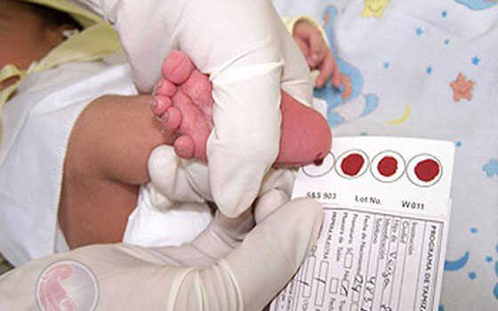

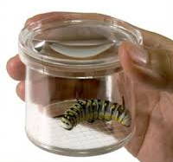
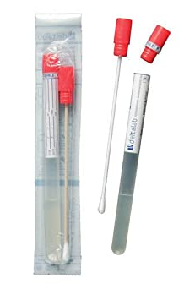
Sistema básico de embalaje / envasado triple o triple embalaje
Recipiente primario
Un recipiente impermeable que contiene la muestra. El recipiente se envuelve en material absorbente suficiente para absorber todo el fluido en caso de rotura.
Imagen disponible en:
https://www.cronica.com.mx/notas/2015/916250.html
Imágenes disponibles en: https://arrobamedica.wordpress.com/2011/02/15/donacionsangre/
https://bit.ly/316VSoi
Imagen disponible en: https://amzn.to/3k0EfxY
Notes:
Para el transporte de las muestras y sustancias infecciosas se hace uso del Sistema básico de embalaje / envasado triple o triple embalaje, como su nombre indica, consta de un sistema de tres empaques o embajales, que se describen así: 1. Recipiente primario

Slide 7
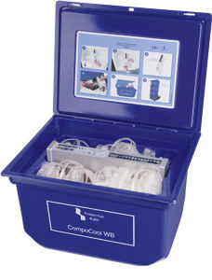
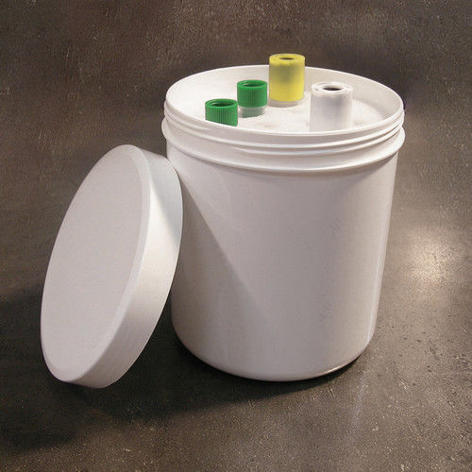
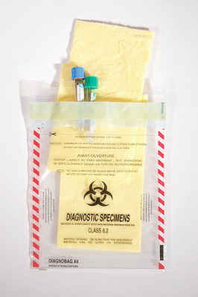
Sistema básico de embalaje / envasado triple o triple embalaje
Embalaje/envase secundario:
Un segundo envase, impermeable y duradero que encierra y protege el recipiente o recipientes primarios; se debe usar material absorbente suficiente para absorber todo el fluido en caso de rotura.
Imagen disponible en : https://www.medicalexpo.es/prod/fresenius-kabi/product-76198-493750.html
Imagen disponible en:
https://www.logismarket.es/tempack/bolsa-estanca-para-muestras-biologicas/1189715069-p.html

Slide 8
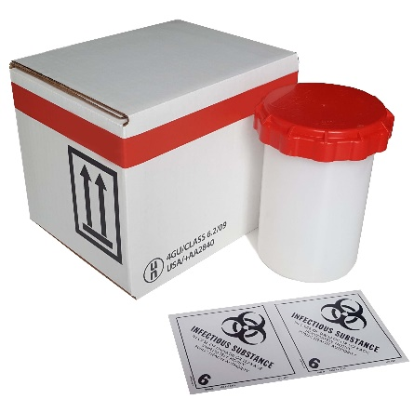
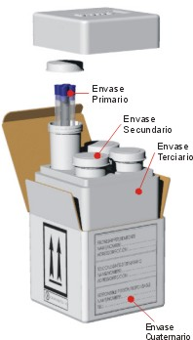
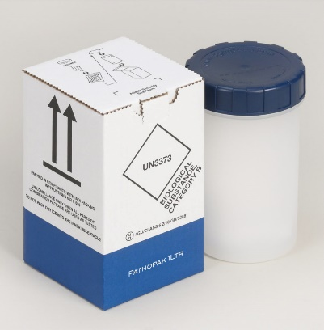
Sistema básico de embalaje / envasado triple o triple embalaje
Embalaje/envase exterior:
Los embalajes/envases secundarios se colocan en embalajes/envases exteriores de expedición con un material amortiguador adecuado. Los embalajes/envases exteriores protegen el contenido de los elementos exteriores, como daños físicos, mientras el bulto se encuentra en tránsito.
Imágenes disponibles en: http://sisteg.com.ar/sistegm16.php

Slide 9
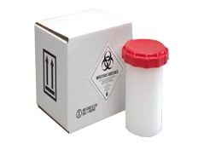
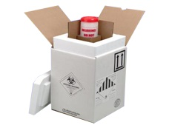

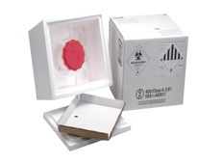
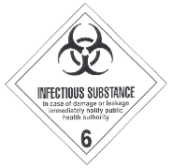
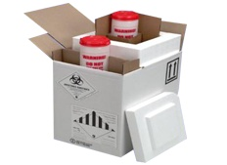
SOBREEMBALAJES
Es la combinación de varios paquetes para formar una unidad que el expedidor envía a un único destino.
Las marcas y etiquetas que se colocan en el recipiente exterior se deben repetir en el sobreembalaje.

Slide 10
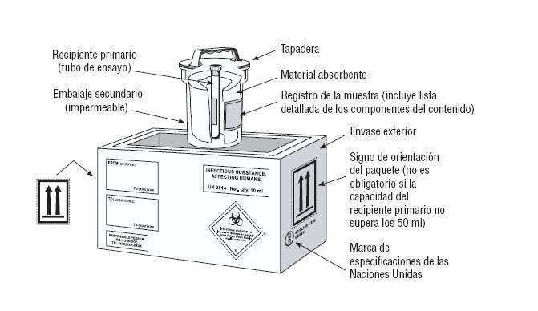
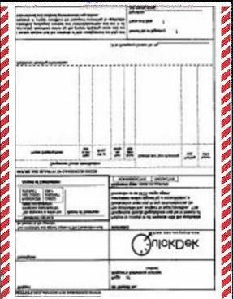
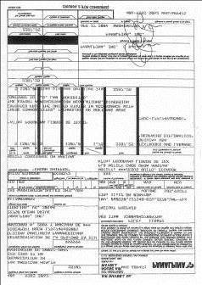
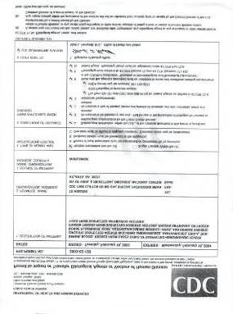
Transporte de muestras y sustancias infecciosas
Embalaje, etiquetado y marcas
Categoría A
UN 2814 SUSTANCIA INFECCIOSA QUE AFECTA A LOS SERES HUMANOS
Imágenes tomadas de: https://n9.cl/pgapf
UN 1845 (Dry Ice)
Personal certificado
Notes:
Considerando que los peligros que presentan las sustancias infecciosas de categoría A (UN 2814 y UN 2900) y las sustancias infecciosas de categoría B (UN 3373) son diferentes, también lo son los requisitos relativos al embalaje/envasado, etiquetado y documentación correspondientes a una y otra categoría. Los requisitos de embalaje/envasado se recogen en Instrucciones de embalaje/envasado que se modifican y actualización periódicamente por la Organización de Aviación Civil Internacional OACI y la Asociación Internacional para el transporte Aéreo IATA.
En esta imagen se observan los requisitos de embalaje/envasado actualmente vigentes de una sustancia infecciosa de la categoría A.
Las sustancias infecciosas de la categoría A solamente pueden ser transportadas en embalajes/envases que cumplan las especificaciones correspondientes a la clase 6.2 de Naciones Unidas y la Instrucción de embalaje/envasado P620, que encontrarán en su material de consulta. El embalaje usado para esta sustancia, bajo estas condiciones, asegura que se han superado pruebas estrictas de resistencia, que incluyen pruebas de caída libre desde una altura de nueve metros, pruebas de perforación, de resistencia a la presión y de apilamiento. En este caso, el embalaje exterior lleva la marca de embalaje de Naciones Unidas que se observa en la imagen, que indica que el embalaje/envasado ha superado las pruebas de resistencia a satisfacción de la autoridad competente.
El recipiente primario o el embalaje/envase secundario deberán ser capaces de resistir una diferencia de presión no inferior a 95 kPa, adicionalmente, si la temperatura de conservación de la sustancia es congelación o criopreservación, éste recipiente debe ser capaz de resistir estas bajas temperaturas.
Para el transporte por carretera, no se establece una cantidad máxima por paquete. Sin embargo, los envío por vía aérea si los tienen y son: 50 ml o 50 g en aviones de pasajeros; y 4 litros o 4 kg en aviones de carga.
Todo recipiente primario cuya capacidad supere los 50 ml deberá contar con una indicación de la orientación correcta en el embalaje exterior que permita mantener la orientación correcta de las muestras, es decir con la tapa en la parte superior. Para esto, se fijan dos etiquetas de orientación con flechas que señalan el lado que queda arriba, y se colocan en lados opuestos del embalaje exterior.
Respecto a las marcas de este tipo de envío: debe llevar:
Nombre y la dirección del expedidor (remitente, consignador)
Número de teléfono de una persona responsable e informada acerca del envío
Nombre y la dirección del destinatario (consignatario)
Número UN seguido de la designación oficial de transporte [UN 2814 «INFECTIOUS SUBSTANCES AFFECTING HUMANS» (SUSTANCIAS INFECCIOSAS QUE AFECTAN A LOS HUMANOS) o UN 2900 «INFECTIOUS SUBSTANCES AFFECTING ANIMALS» (SUSTANCIAS INFECCIOSAS QUE AFECTAN A LOS ANIMALES), según proceda]. No es necesario mostrar los nombres técnicos en el embalaje. Es decir, el nombre del microorganismo.
Requerimientos de la temperatura de almacenamiento (opcional)
Cuando se utilice hielo seco o nitrógeno líquido: se debe colocar el nombre técnico del refrigerante, el número apropiado de NU y la cantidad neta.
En cuanto a las etiquetas: Existen dos tipos de etiquetas: a) etiquetas de peligro con forma de cuadrado orientado en un ángulo de 45° (romboides), requeridas para la mayoría de las mercancías peligrosas de todas las clases; y las b) etiquetas de manipulación. Las etiquetas se fijan al exterior de los paquetes. Puede tener una o más etiquetas de acuerdo a los peligros específicos, por ejemplo, en la imagen está la etiqueta de peligro que se utiliza para sustancias infecciosas de categoría A, en la parte superior izquierda y la etiqueta para mercancías peligrosas de la categoría 9, que en este caso, se usa para el hielo seco y se encuentra en la parte izquierda inferior, es un rombo que en la mitad presenta líneas en forma de cebra.
Respecto a la documentación: deben estar elaborados y firmados por el expedidor; para transporte aéreo: declaración de mercancías peligrosas del expedidor (corresponde a la borde rojo de la imagen), una lista de empaque (o de embarque) o factura proforma en la que se indique la dirección del destinatario, el número de paquetes y una descripción de su contenido, indicando su peso y valor, un permiso o declaración (o ambos) de importación o exportación, o ambos, si fuera preciso, para envíos fuera del país. Para envíos dentro de Colombia, los documentos más relevantes que deben acompañar las muestras:
*Carta de responsabilidad dirigida al operador o empresa transportadora, indicando el contenido y el material usado como refrigerante o conservante de las muestras.
*Ficha de notificación del evento, diligenciada completamente en letra legible.
*Resumen de la historia clínica de ser posible.
*Resultados de análisis de laboratorio previos relevantes para el evento.
*Solicitud del análisis
Finalmente, para este tipo de envío se requiere que el personal esté entrenado y certificado.

Slide 11
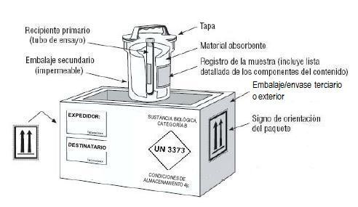

Transporte de muestras y sustancias infecciosas
Embalaje, etiquetado y marcas
Categoría B
UN 3373 SUSTANCIA BIOLÓGICA, CATEGORÍA B
Personal entrenado
Imágenes tomadas de: https://n9.cl/pgapf
Notes:
Para el envío de una sustancia biológica de la categoría B, también se aplica el sistema de embalaje/envasado triple, incluso para el transporte local por tierra. Sin embargo, no es necesario aportar documentos relativos a los análisis de ensayo realizado al embalaje, a diferencia del anterior. Para estos envíos se deben cumplir los requisitos de la Instrucción P650 (que hacen parte de sus memorias).
Respecto a las cantidades permitidas para el transporte por tierra, no se establece una cantidad máxima por paquete. Sin embargo, para el transporte aéreo se indica que: Ningún recipiente primario tendrá un contenido mayor que 1 litro y el embalaje/envase exterior no debe contener más de 4 litros (para líquidos) o 4 Kg para sólidos. Excepto si contiene partes del cuerpo, órganos o cuerpos enteros.
Respecto a la marcación, cada paquete o bulto, mostrará la siguiente información:
el nombre, la dirección y el número de teléfono del expedidor (remitente, consignador)
el número de teléfono de una persona responsable e informada acerca del envío
Nombre, dirección y el número de teléfono del destinatario (consignatario)
La designación oficial de transporte («BIOLOGICAL SUBSTANCE, CATEGORY B» o SUSTANCIA BIOLÓGICA, CATEGORÍA B) como se observa en la imagen
Requisitos de la temperatura de almacenamiento (opcional).
Para los envíos de sustancias infecciosas de categoría B se utiliza la marca que se muestra en la imagen con el rombo, que contiene en su interior UN3373
En caso de utilizar hielo seco (dióxido de carbono sólido) para la conservación de la muestra, se aplicará la etiqueta con el rombo que tiene las líneas en forma de cebra. O en caso de usar líquidos criogénicos se aplicará la etiqueta correspondiente, como se observa en la imagen.
En cuanto a la documentación, no se requieren documentos de mercancías peligrosas, como la declaración del expedidor. Los documentos que debe cumplimentar y firmar el expedidor (remitente, consignador) para este envío son:
Para envíos internacionales: una lista de empaque (o de embarque) o factura proforma en la que se indiquen las direcciones del expedidor y del destinatario, el número de paquetes y la descripción de su contenido, indicando su peso y valor (nota: si los productos enviados son gratuitos, deberá aparecer la declaración «sin valor comercial») esto último aplica para cualquier envío de muestras o sustancias infecciosas.
Para envíos dentro de Colombia, los documentos más relevantes que deben acompañar las muestras, son los mismos que se describieron para categoría A:

Slide 12
Información importante… ¡Para tener en cuenta!
Coordinación de las actividades entre epidemiólogos y el laboratorio
Analizar los diagnósticos diferenciales
Disponibilidad de transporte desde el lugar de la recolección de la muestra o diagnóstico preliminar al LSPD y de éste al Laboratorio Nacional de Referencia
Identificar un punto de contacto en el laboratorio
Identificación única de pacientes de acuerdo al manual de toma de muestras.
Compartir con el laboratorio la información relacionada con el brote
Características epidemiológicas.
Garantizar lista de turnos y fin de semana (toma y análisis)
Notes:
Además de lo expuesto, en donde se han revisado aspectos claves de la *coordinación de actividades entre epidemiólogos y el laboratorio , una vez se cuenta con información del brote, se debe analizar de manera conjunta los posibles diagnósticos diferenciales, de manera que el laboratorio apoye al epidemiólogo orientándolo y suministrándole la información pertinente sobre la muestra que debe tomarse así como los demás aspectos relacionados con ésta. Sobre este aspecto, también en importante conocer la disponibilidad del laboratorio para la realización de los análisis, si se puede realizar a nivel local o requiere ser enviado al laboratorio nacional de referencia.

Slide 13

Notes:
Las personas que se dedican a la epidemiología de campo, son una fuerza poderosa, con rasgos emocionalmente fuertes y muy bien entrenados, ya que en el desarrollo de su labor, se enfrentan con situaciones en las que se exponen muchas veces a sí mismos, con tal de poder salvar vidas ajenas. Ponen en juego su amor, valor, ética y conocimiento, esto es algo que, sin duda, les honra profundamente a ustedes y sus familias. Muchos éxitos en su entrenamiento.

